Slide 1
Тема 9: Модули, Пакеты в python и shell-ы
Pleșca Natalia

Slide 2
Содержание
Shell / Terminal в Python
Текстовой редактор, IDE, IDLE
Модули и пакеты в Python

Slide 3
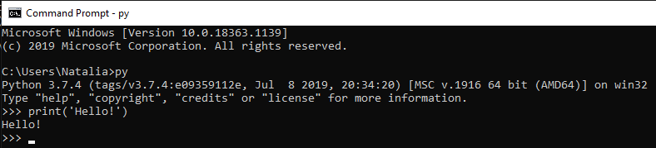
Python - Shell (Interpreter)
Python - это интерпретируемый язык программирования. Это означает, что он выполняет код построчно
Python предоставляет оболочку, Shell (также известную как интерактивная оболочка Python), которая используется для выполнения одной команды Python и получения результата
Python Shell ожидает ввода команды от пользователя. Как только пользователь вводит команду, он выполняет ее и отображает результат
Чтобы открыть оболочку Python в Windows, необходимо открыть командную строку, написать python (py) и нажать клавишу Enter

Slide 4
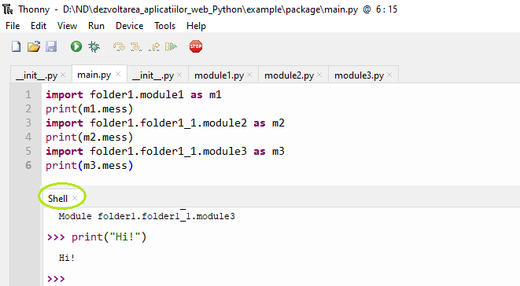
Shell – также интегрирован в Python редактор. Thony

Slide 5
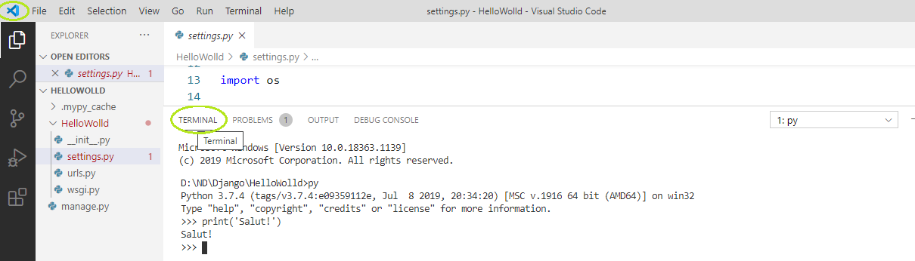
VSCode

Slide 6
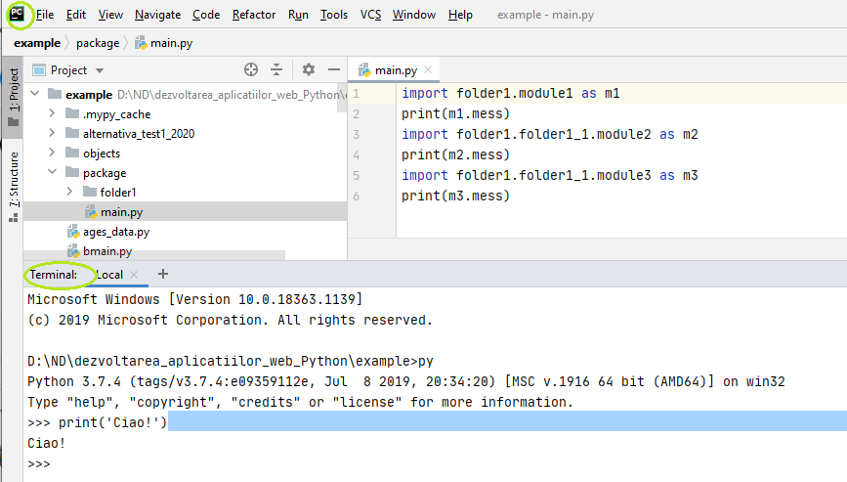
И в PyCharm

Slide 7
Текстовые редакторы
Как было сказано, Python Shell выполняет один оператор
Чтобы выполнить несколько операторов или программу, необходимо создать файл Python с расширением .py и написать сценарий на Python – текстовой файл с расширением .py создается в любом текстовом редакторе и запускается через коммандную строку
Но намного легче использовать специальные редакторы – IDE

Slide 8
IDE
Интегрированная среда разработки (Integrated development environment — IDE), также единая среда разработки, — комплекс программных средств, используемый программистами для разработки программного обеспечения
Среда разработки включает в себя:
текстовый редактор,
транслятор (компилятор и/или интерпретатор),
средства автоматизации сборки,
отладчик
Иногда содержит также средства для интеграции с системами управления версиями и разнообразные инструменты для упрощения конструирования графического интерфейса пользователя

Slide 9
IDLE
IDLE (Integrated Development and Learning Environment) — это интегрированная среда разработки и обучения на языке Python, созданная с помощью библиотеки Tkinter
Официально — представляет искажение IDE, но на самом деле названа в честь Эрика Айдла (Eric Idle) из Монти Пайтон
IDLE поставляется вместе с Python и может использоваться на многих платформах, среди которых Windows, Mac OS, Unix-подобные ОС
С помощью IDLE можно выполнять обычные для интегрированной среды задачи: просматривать, редактировать, запускать, отлаживать программы на Python. Редактор кода использует подсветку синтаксиса. IDLE предлагает дополнительные возможности для опытных пользователей, например, средство просмотра объектов

Slide 10
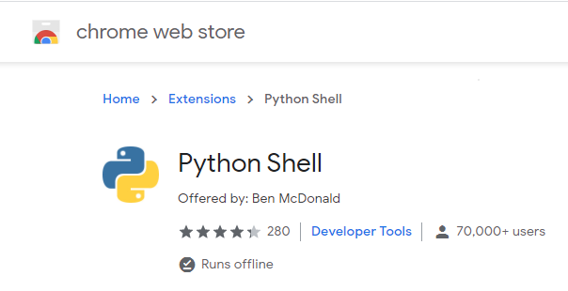
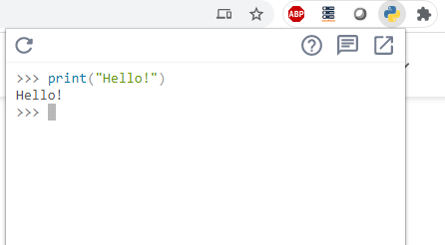
расширение ShelL Python для Google Chrome
https://chrome.google.com/webstore/detail/python-shell/gdiimmpmdoofmahingpgabiikimjgcia/related?hl=en

Slide 11
Virtual Environment
Для Python доступно множество бесплатных и коммерческих редакторов – мы с вами используем несколько уже для выполнения задач
Часто при разработке приложений на основе Python приходится устанавливать пакеты Python, разработанные некоторыми сторонними организациями. Однако требование к конкретной версии того же пакета, иногда может противоречить требованиям других приложений. Следовательно, желательно иметь параллельные среды для каждой цели, чтобы избежать проблем совместимости. Это достигается за счет создания виртуальной среды
VirtualEnv используется для создания виртуальных окружений для Python программ. Это необходимо для избегания конфликтов, позволяя установить одну версию библиотеки для одной программы, и другую - для второй
Модуль venv в стандартной библиотеке Python, используется для создания виртуальных сред
Виртуальную среду можно установить в VSCode и в PyCharm в Windows и в Ubuntu (установка виртуальной среды в PyCharm: https://habr.com/ru/post/491916/ )

Slide 12
Модули и пакеты - общее
В моделировании систем (да и не только) можно выделить такой инструмент как декомпозиция – разделение целого на части, этот принцип является одним из наиболее часто используемых способов работать со сложностью
Декомпозицию можно делать на логическом и на физическом уровне. Для реализации последней цели (декомпозиция на физическом уровне) в программном проекте на Python могут служить модули и пакеты
Модули и пакеты значительно упрощают работу программиста
Классы, объекты, функции и константы, которыми приходится часто пользоваться можно упаковать в модуль, и, в дальнейшем, загружать его в свои программы при необходимости
Пакеты позволяют формировать пространства имен для работы с модулями

Slide 13
Модули
Модулем в языке Python называется любой файл с программным кодом. Модули предназначены для того, чтобы в них хранить часто используемые функции, классы, константы и т.п.
Можно условно разделить модули и программы:
программы предназначены для непосредственного запуска,
а модули для импортирования их в другие программы
Каждый модуль может импортировать другой модуль, получая, таким образом, доступ к атрибутам: переменным, функциям и классам, объявленными внутри импортируемого модуля
Необходимо заметить, что импортируемый модуль может содержать программу не только на языке Python – существует возможность импортировать скомпилированный модуль, написанный например на языке С

Slide 14
Модули. 2
Модуль может содержать функции (например, модуль с тригонометрическими функциями), классы, объекты классов и переменные – и всё это будет доступно для других модулей, если правильно импортировать данные
Также в модуле может содержаться программный код, который будет выполняться, если скрипт запустить на исполнение
Следует заметить, что можно импортировать как весь модуль целиком, так и избранные его части

Slide 15
Модуль __main__
Все программы, которые мы запускали ранее, были расположены в модуле с названием __main__
Получить имя модуля позволяет предопределенный атрибут __name__. Для запускаемого модуля он содержит значение __main__ , а для импортируемого модуля – его имя
Пример - выведем название модуля:
print(__name__)
Результат:

Slide 16
Пример проверки
if __name__ == '__main__':
print("It is main module!")
else:
print("This is importable module!")
Результат:

Slide 17
Специальная переменная __name__
Процесс импортирования, при загрузке модуля в первый раз (первый для текущего запуска интерпретатора) добавляет в этот модуль несколько переменных специального вида. Этих переменных довольно много, но нам пока интересна одна — переменная __name__
такие имена (с 4-мя знаками подчеркивания) часто встречаются в Python-коде и как правило имеют какой-то специальный смысл
Что же хранит переменная __name__ в каждом конкретном случае?
Если происходит обычный импорт, то эта переменная содержит полное имя модуля
Если же происходит запуск в качестве скрипта, то переменная получает специальное значение — строку '__main__’
Слово "main" используется во многих языках для именования функции, которая вызывается автоматически при старте программы, поэтому и в Python это слово используется в похожем смысле
Глядя на значение этой переменной, можем отличать "запуск" от импортирования

Slide 18
Инструкция import
Импортировать модуль можно при помощи инструкции IMPORT
Синтаксис инструкции IMPORT:
import <название_модуля_1> [as псевдоним_1], …, <название_модуля_N> [as псевдоним_N]
После ключевого слова import указывается название модуля - название не должно содержать расширение файла и путь к нему
Название модуля должно соответствовать правилам именований переменных
Можно создать модуль с именем начинающимся с цифрой – но подключить такой модуль будет невозможно
https://en.wikipedia.org/wiki/Snake_case , https://en.wikipedia.org/wiki/Camel_case
Также следует избегать совпадения имен модулей с ключевыми словами, встроенными идентификаторами и названиями модулей, входящие в стандартную библиотеку

Slide 19

Импортирование атрибутов модулей
За один раз можно импортировать сразу несколько модулей, записав их через запятую
Для того что бы подключить и модуль time и модуль math, напишем:
import time, math
Для того чтобы произвести доступ к атрибутам определенными внутри модуля – используется точечная нотация
print(time.strftime("%d/%m/%Y"))
print(math.pi)
Функция getattr() – позволяет получить значение атрибута модуля по его названию, заданному в виде строки. Если указанный атрибут не найден – генерируется исключение AttributeError
print(getattr(math,"pi")) # 3.141592653589793

Slide 20
Переименование модуля
Если название модуля слишком длинное, и его неудобно указывать каждый раз для доступа к атрибутам модуля – то можно создать псевдоним
Псевдоним указывается после ключевого слова AS
Пример:
import module_ex_alternativ_tema7 as t7
Теперь доступ к атрибутам модуля module_ex_alternativ_tema7 – может осуществляться только с помощью идентификатора t7. Идентификатор module_ex_alternativ_tema7 в этом случае использовать уже нельзя

Slide 21
Область видимости модуля
Все содержимое импортируемого модуля доступно только через идентификатор из инструкции import
Это означает что любая глобальная переменная на самом деле является глобальной переменной модуля
По этой причине модули часто используются как пространства имен
Например – создам переменную name в модуле и в основной программе – тоже – но с разными значениями, и вызову их по очереди в основной программе:
name = "Vasiliev"
print(name, t7.name, sep="***")
Никакого конфликта нет – поскольку одноименные переменные расположены в разных пространствах имен

Slide 22
Инструкция From
Для импортирования только определенных идентификаторов из какого-то модуля используется инструкция from
Синтаксис:
from <название_модуля> import <идентификатор1> [as <псевдоним1>] [, …, <идентификаторN>[as <псевдонимN>]] или
from <название_модуля> import *
Первая форма позволяет импортировать модуль и сделать доступными только указанные идентификаторы
Для длинных имен идентификаторов – можно использовать псевдонимы

Slide 23

Примеры
Пример 1
from math import pi, floor as f
print(pi)
print(f(88.67), f(pi), sep="***")
print(floor(77.99))
Пример 2 – идентификаторы можно разместить на нескольких строках – указав их названия через запятую внутри круглых скобок
from math import (pi,
floor as f
)
Пример 3 - синтаксис со * - позволяет импортирование всех идентификаторов из модуля
from math import *
print(pi)

Slide 24
Пути поиска модулей
До сих пор мы размещали модули в одной папке с файлом основной программы – и не было необходимости настройки путей поиска модулей
Получить полный список путей поиска позволяют следующие строки
>>> import sys
>>> sys.path
- где path содержит список путей поиска модулей
Список sys.path содержит пути поиска, получаемые из следующих источников:
Путь к текущему каталогу с кодом основной программы
Значение переменной окружения PYTHONPATH – в случае если она не существует – ее необходимо добавить
Пути поиска стандартных модулей
Содержимое файлов с расширением pth, расположенных в каталогах поиска стандартных модулей
Пакеты сторонних разработчиков

Slide 25
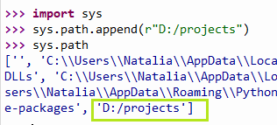
Добавление новых каталогов в Path
Список sys.path можно изменять из программы или из shell-а с помощью списковых методов
Добавить каталог
в конец списка можно с помощью метода append()
а в начало списка – insert()
Буква r перед отрывающей кавычкой – это режим в котором специальные последовательности символов не интерпретируются. Если используются обычные строки - то в указании пути необходимо удвоить (экранировать) каждый слэш

Slide 26
Пакеты в Python
Пакетом называется каталог который может включать другие каталоги или модули/файлы
Для того, чтобы каталог стал пакетом, в его формальном представлении в рамках языка Python, необходимо в него поместить файл __init__.py - основное назначение этого файла – это предварительная инициализация пакета, если она необходима. В самом простом случае – он может быть пустым
Файл инициализации может быть и пустым или может содержать код который будет выполнен при первом обращении к пакету
Если в файле __init__.py есть какой-то код, то он будет выполнен сразу после выполнения процедуры импорта
В любом случае – он обязательно должен присутствовать внутри каталога с модулями

Slide 27
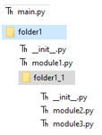

Пример пакета
Впишу в файлах __init__.py следующую строку:
print("__init__ is from ", __name__)
А в файлах module1.py, module2.pt, module3.py – впишу следующую строку
mess = "Module {}".format(__name__)
Далее – импортирую эти модули в основном файле main.py
import folder1.module1 as m1
print(m1.mess)
import folder1.folder1_1.module2 as m2
print(m2.mess)
import folder1.folder1_1.module3 as m3
print(m3.mess)
Создадим следующую файловую структуру:

Slide 28
Объяснения
Пакеты позволяют распределить модули по каталогам
Что бы импортировать модуль, расположенный во вложенном каталоге, необходимо указать путь к нему, перечислив имена каталогов через точку
При использовании инструкции import путь к модулю должен включать не только названия каталогов, но и название модуля без расширения
Можно создать псевдоним для импортированного модуля – для удобства его использования

Slide 29
Повторим…
Чем отличается Shell/ Terminal от редактора (IDE) в процессе их использования?
Что такое «модуль» в Python и что такое «пакет»? Отличаются ли эти понятия?
Какой синтаксис используется для указания что необходим какой-то модуль из определенного пакета?

